Slide 1
Hva trenger 6. klassingen?

Slide 2
På vei bort fra deg og sosial nybegynner
Notes:
Jo eldre barnet ditt er, jo mer må du tenke igjennom hvordan du møter barnet.
Barnet ditt vil lage seg sitt eget liv, og finne ut av sin smak, stil, personlighet osv.
Samtidig er barnet ditt en sosial nybegynner som trenger at du er der hele veien.

Slide 3
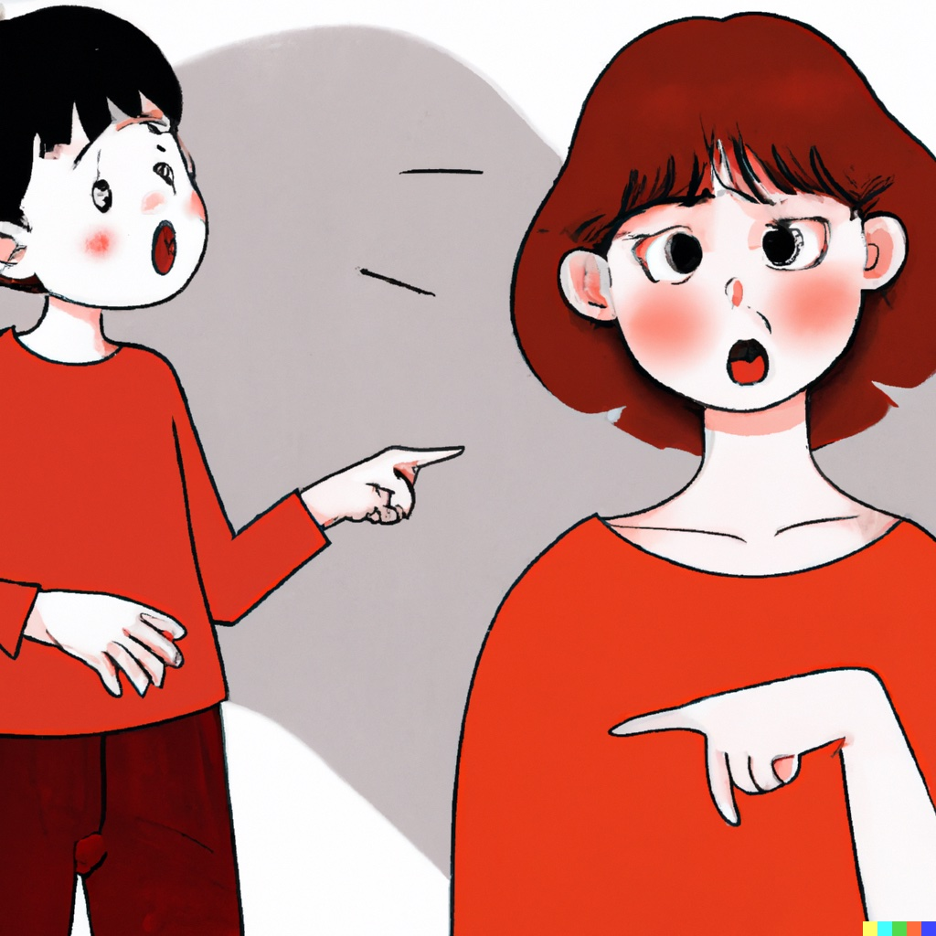
Foreldrestil: Varme og kontroll
Ikke autoritær (sterk kontroll og lite varme)
Ikke ettergivende (lite kontroll og mye varme)
Men en blanding: Mye varme og god kontroll = autoritativ
Notes:
Det finnes en bestemt type foreldrestil som er særlig anbefalt: Den autoritative stilen. Denne stilen er ikke autoritær (sterk kontroll og lite varme), og heller ikke ettergivende (mangel på kontroll, men mye varme). Den er en blanding av disse to. Høy grad av varme kombinert med god kontroll. Den autoritative stilen innebærer at den voksne klarer å gi 6. klassingen rom til å utforske og feile, men innenfor visse grenser. Uten å overreagere med sinne, eller bli for ettergivende.

Slide 4
Når skal du reagere?
Notes:
Men når skal du reagere? Det er faktisk viktigere å si mye ja, enn å si mye nei. Ved å si mye nei ender du bare med å ikke klare å stå i det, og etter mye press blir nei til ja likevel. Du blir ettergivende og uforutsigbar. Da er det bedre å si mye ja, eller «det må jeg tenke litt på først», og spare de store NEI `ene til det som faktisk er viktig, og som du er klar til å stå for.

Slide 5
6. klassingen trenger at du har tenkt igjennom grensene dine
Når syns du det er greit at barnet ditt begynner å drikke alkohol?
Hvor viktig er det å prioritere skolearbeid?
Når skal leggetiden være i ditt hus?
Hvor viktig er det å lære å hjelpe til i en familie?
Hvor viktig er det å spise sunt, bevege seg og ha en variert livsstil?
Notes:
Hvor går grensene for deg og hva er viktig å si nei til? 6.klassingen trenger at du har tenkt igjennom dette, trenger å vite hvor grensene går, og at du snakker om grensene dine. Forskning viser at barn som ikke vet hvor grensene går, for eksempel i forhold til alkohol, starter tidligere å drikke og drikker mye mer enn de som har klare grenser hjemmefra.
Når syns du det er greit at barnet ditt begynner å drikke alkohol?
Hvor viktig er det å prioritere skolearbeid?
Når skal leggetiden være i ditt hus?
Hvor viktig er det å lære å hjelpe til i en familie?
Hvor viktig er det å spise sunt, bevege seg og ha en variert livsstil?
Gode grenser som er verdt å kjempe for, koker ned til hva som gir gode rammer for hverdagen og livet. I en tid hvor vi utsettes for fristelser hele tiden og skal rekke alt mulig, er helt vanlige grenser utfordrende å sette.

Slide 6
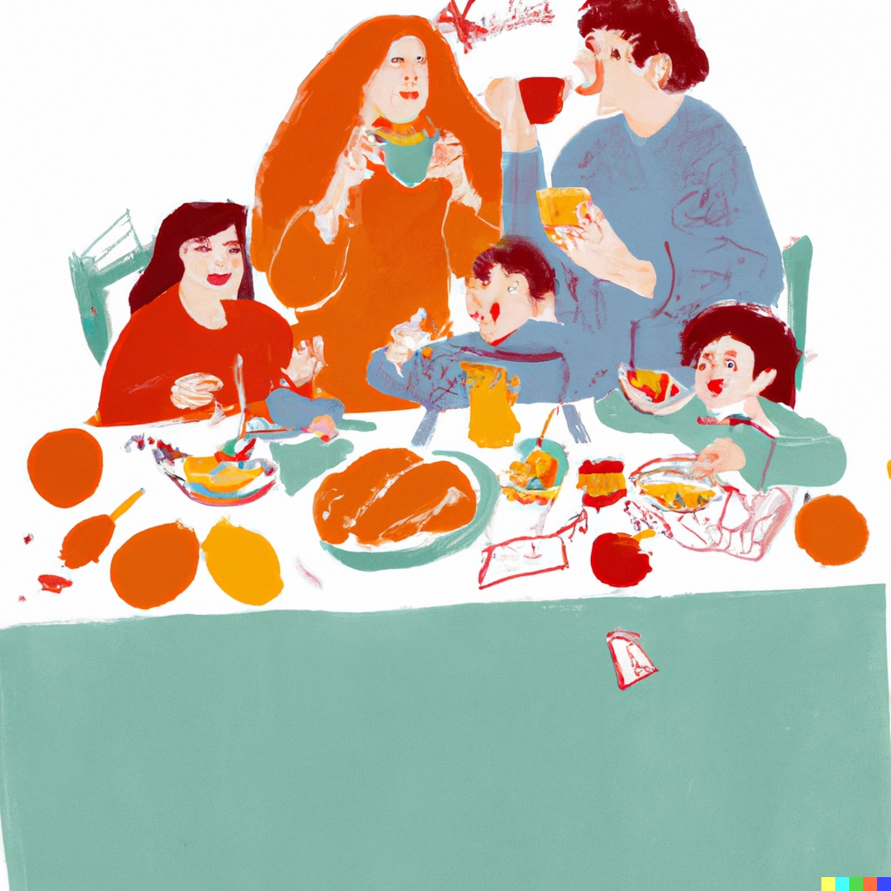
Du må fortsette å gå foran
- god døgnrytme
- god måltidsrytme
- god aktivitetsrytme
- god hygiene
- god «være sammen» – rytme
Notes:
6. klassingen skal lære å bli selvstendig, og etter hvert selv ta ansvar for:
- god døgnrytme
- god måltidsrytme
- god aktivitetsrytme
- god hygiene
- god «være sammen» – rytme
Men skal 6. klassingen lære dette, må du fortsette å gå foran og gjøre det som du vet er viktig, selv om 6. klassingen utfordrer deg. For det er faktisk viktig med frokost og matpakke. Det er viktig med felles middager. Det er viktig med tradisjoner som gjør at fredager føles annerledes enn mandager. Det er viktig å prioritere familiesamlinger. Det er viktig å anstrenge seg i skolearbeid, men ikke så mye at det går ut over humør, søvn og fysisk aktivitet. Det er nødvendig å ha fritidsaktiviteter som gir glede hver dag, som dataspill, men det er ikke greit at det går ut over søvn eller bevegelse. Det finnes en tid for alt; spising, arbeid, hvile, sosialt liv, rydding, vasking, og søvn. Disse rytmene virker regulerende og gjør at vi fungerer bedre, psykisk og fysisk.

Slide 7
Bagatell
eller et stort problem?
Notes:
Vi har så lett for å bli oppbrakte når barna våre roter, ikke rydder på kjøkkenet, bruker for lang tid på badet, ikke gjør det vi sier. Så blir det kjefting og krangling. Men dette er egentlig bagateller sammenlignet med å få en dårlig måltidsrytme eller søvnrytme. ALLE barn lærer å henge opp jakken sin etter hvert, og det blir folk av de fleste, også rotekopper. Men å lære å opprettholde struktur i hverdagen og gjøre det på en hyggelig måte, det er mye vanskeligere, og det trenger 6. klassingen hjelp til.
Innrammingen må oppleves god. Det er få regler det er verdt å ofre husfreden for. Når vi skal gi 6. klassingen frihet til å bli kjent med seg selv, må vi øve på å skille mellom små og store regelbrudd, små og store problemer. I møte med 6. klassingen må vi puste med magen og tenke: Er dette en bagatell? Eller er det et stort problem?

Slide 8
For lite søvn
er et problem
6. klassingen trenger 9-10 timer søvn
Notes:
For eksempel: Altfor mange 6. klassinger får ikke nok søvn. Vi vet at de trenger ca. 9-10 timer søvn, men UNGDATA Junior har vist at mange får bare 6, 7 eller 8 timer. Det kan gi dårlig selvfølelse, engstelse og store konsentrasjonsvansker. Mangel på søvn kan gi depresjon. Elever klager over vondt i hodet og ber om smertestillende, når det egentlige problemet er underskudd på søvn.
En måte å hjelpe på er å legge til rette for koselige kveldsrutiner, med kveldsmat og se på en serie sammen, sånn i 8-tiden, og legge bort alle telefoner og pc`er for kvelden. Du kan ikke tvinge et barn til å sove, men du kan kreve at telefonen skal bort, slukke lyset i huset i tide, gå inn og si godnatta og gi en klem og snakke litt. Du kan hjelpe med finne frem en god lydbok eller kjøpe en vekkerklokke.

Slide 9
Det er det vi
GJØR som blir
innrammingen
Notes:
Som du skjønner så setter voksne de viktigste grensene gjennom veldig konkrete og praktiske handlinger, som å servere frokost, middag og kveldsmat, hjelpe med lekser, hjelpe med å smøre matpakke og huske gymtøy, kjøre til treninger, organisere aktiviteter med venner og være sammen med 6. klassingen om kvelden før han skal sove. Det er det vi GJØR som blir innrammingen som barna vokser opp i, ikke det vi sier. Og slik lærer de hvordan de skal ta vare på seg selv.
Så hender det at du må si tydelig i fra om en grense. Da lønner det seg å si JEG og ikke DU. JEG trenger at vi snakker om baderomsrutinene våre, fordi JEG trenger å komme tidsnok på jobb. Isteden for «DU er treig og DU bruker for lang tid på badet» osv.

Slide 10
Trenger mye respekt. Si unnskyld
Notes:
6. klassingen din trenger nemlig mye respekt og omtanke. For det ligger i kortene at på vei ut i verden vil det gå skeis av og til. Det kan være fristende å true med en konsekvens, som «hvis du ikke gjør som jeg sier nå, så...», men forskning viser at konsekvenser ikke virker så godt som vi gjerne tror. Det som derimot virker, er tydelige grenser i forkant og reparasjon i etterkant. Det vil si å snakke tydelig, men også tilgi og gi nye sjanser.
«Jeg så at du ikke fikk det til i dag, og jeg håndterte det heller ikke så bra. Unnskyld. Jeg lurer på hva som skjedde? Hva kan vi gjøre bedre? Vi prøver igjen i morgen, det går nok fint».
Denne tilnærmingen innebærer at vi voksne klarer å beholde roen, snakke respektfullt, være den første til å si unnskyld når vi har vært for sinte og at vi tar initiativ til reparasjon. Hvorfor skal vi gjøre det? Fordi det vi gjør, vil 6.klassingen herme og gjøre mot andre der ute i verden.

Slide 11
Trenger at du sier det som er bra
Notes:
Til slutt: Det er lurt å gi 5 ganger så mye positiv feedback som kritikk. Positiv oppmerksomhet og heiing virker mye bedre enn å påpeke feil. 6. klassingen din trenger at du sier det som er bra. Prøv å være konkret, og ikke bare si «Så flink du er». Vis at du faktisk ser at hun er god til å tegne, hun begynner å få en egen musikk-smak, hun har talent for å diskutere. Det mest spennende med en 6. klassing er å gradvis se svaret på hvem dette mennesket er. Hva ler han av? Hvem er han der ute? Hva liker han? Ved å si hva du ser og liker, blir 6. klassingen tryggere på seg selv og kjent med sine egenskaper. 6. klassingen trenger deg som veileder med et tydelig budskap: «Jeg heier på deg!»

Slide 12
Film!
Notes:
Se film om «Grensesetting som fremmer god utvikling» fra Livet & Sånn (3 min): https://www.youtube.com/watch?v=3NjMEfyqMH4

Slide 13
Vi bryter isen og leker
Telle til 20
Formål: Samarbeid, moro, strategi Beskrivelse: Alle står i en sirkel. Målet er at gruppen skal telle fra 1-20. Hvem som helst kan rope ut det neste tallet, men hvis to personer roper samtidig må man starte på nytt. Det er ikke lov til å si noe annet underveis.
Tips: Etter en prøverunde eller to kan gruppen dele seg. Det er lettere å telle til 20 med færre deltakere.

Slide 14
Fordele roller på gruppen
Gruppen velger en ordstyrer, en sekretær, en talsperson og en praktisk ansvarlig.
Ordstyrer passer på at alle får ordet
Sekretæren noterer gode innspill underveis
Talspersonen kan legge frem noe av det sekretæren har notert
Praktisk ansvarlig rydder post-it lapper

Slide 15
Fremgangsmåte: 4 lapper hver og 5 spørsmål
Alle får 4 lapper hver.
Hver gang du tar ordet, legger du en lapp midt på bordet.
Du kan ikke snakke når du har brukt opp dine lapper.
Slik blir ordet jevnt fordelt.
Ordstyrer passer på at strukturen følges.

Slide 16
15 minutter gruppesamtale:
Hvor går grensene for deg, og hva er viktig å si nei til?
Hva legger du i «tydelige grenser i forkant og reparasjon i etterkant»?
Hva kan vi si i stedet for «så flink du er?»
Hvilke konkrete handlinger setter din 6. klassing pris på?
Hvordan legge til rette for at 6. klassingen får nok søvn?
Notes:
Hvor går grensene for deg, og hva er viktig å si nei til?
Hva legger du i «tydelige grenser i forkant, og oppgjør og reparasjon i etterkant»?
Hva kan vi si i stedet for «så flink du er?»
Hvilke konkrete handlinger setter din 6. klassing pris på?
Hvordan legge til rette for at 6. klassingen får nok søvn?

Slide 17
Felles oppsummering
Talspersonen fra noen av gruppene
deler tanker fra gruppen

Slide 18
Forfatter:
Psykologspesialist Anne-Kristin Imenes, for Robuste Barn
Tegningene er laget av en datamaskin som bruker kunstig intelligens.
Takk til DALL-E for fine tegninger.
Bildene er tatt av Jonas Ingstad og brukes med samtykke
Grafisk design: Dalsgren

